Slide 1

KoneDigi
Tekijät: Jaakko Ahoranta; Ville Salminen; Kimmo Laaksonen; Ari Haukijärvi

Slide 2
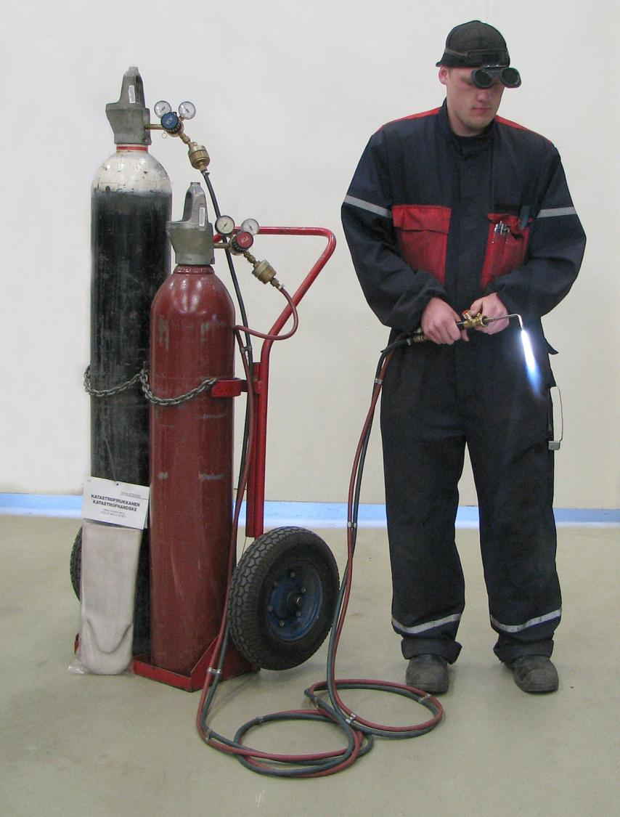
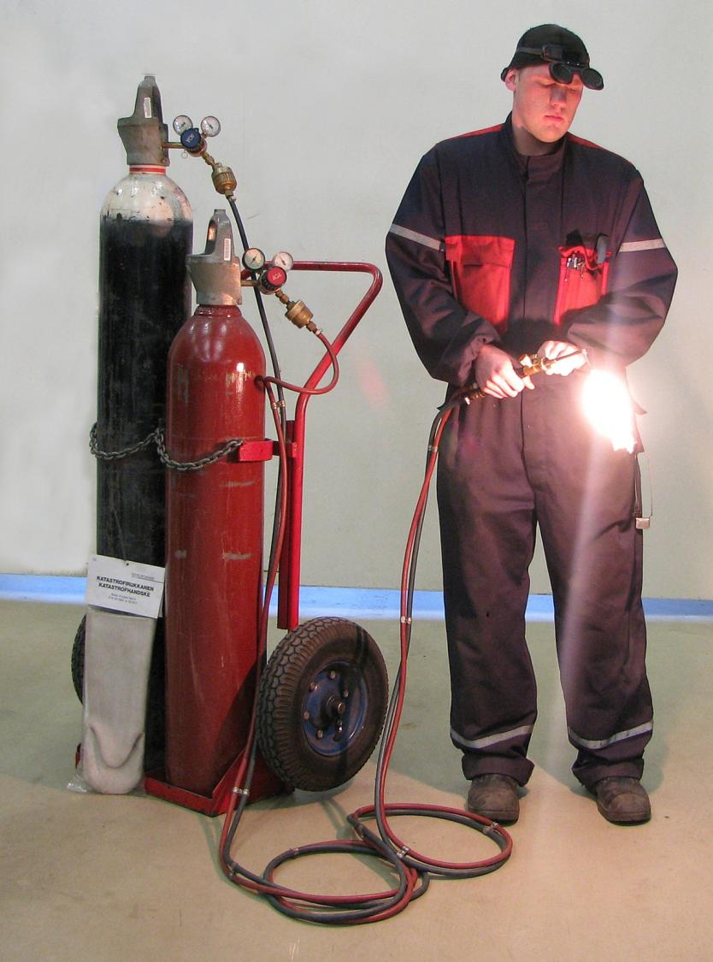


Paineensäätimet
Takaiskusuojat
Hitsauksen suojalasit
Happipullo
(korkea kaasun paine)
Haalarit
Hitsaussuutin
Asetyleenipullo
(kaasu imeytetty asetooniin ja huokoiseen massaan )
Kaasuhitsauksessa,
polttoleikkauksessa ja
kovajuotossa käytettävä laitteisto pullokärryissä
sekä työntekijän varustus
Sytytin
Pullojen kiinnitysketjut
Kahvan
takatulisuojat
Palohanska
Turvakengät
Hitsausletkut

Slide 3
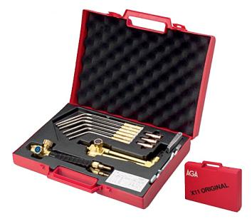
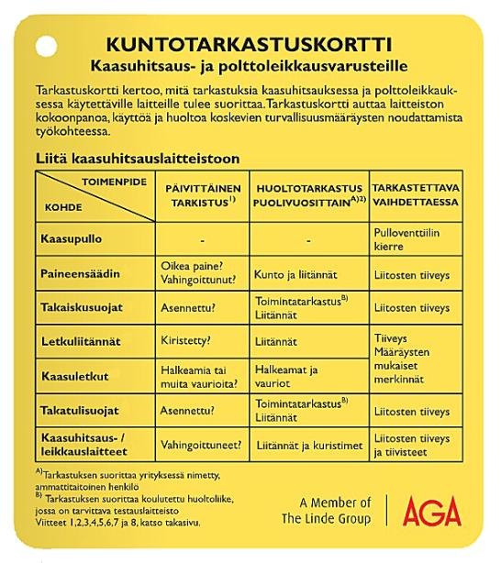
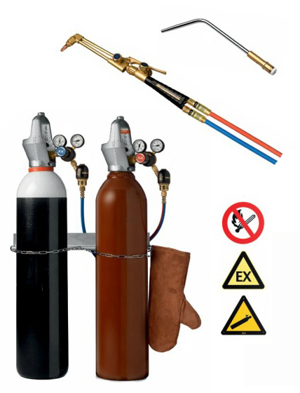
Poltinsarja
Kahvan ja suuttimen välinen tiiviste
Suutin
Paineensäätimet
Kahvan
takatulisuojat
Hitsausletkut
Takaiskusuojat
Ohjekilvet
Avotulen käyttö kielletty
Tilassa voi olla räjähdysvaarallista
ilmaseosta
Tilassa paineistettua kaasua
Pullojen kiinnitysketjut
Kaasupullot

Slide 4
Kaasuhitsausliekin sytyttäminen ja säätö

Slide 5
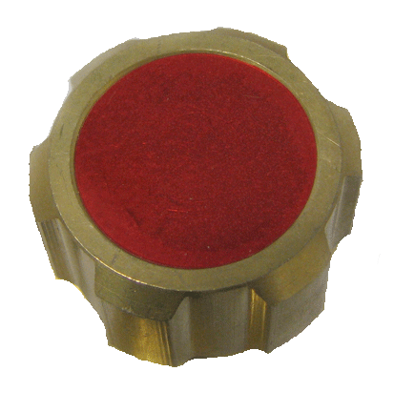
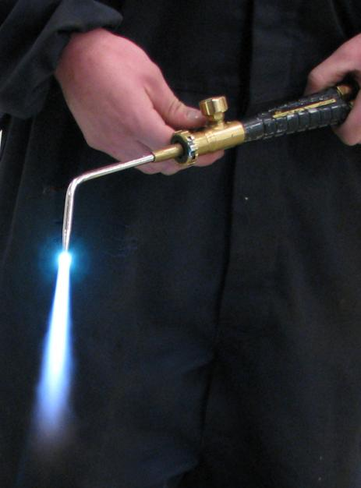
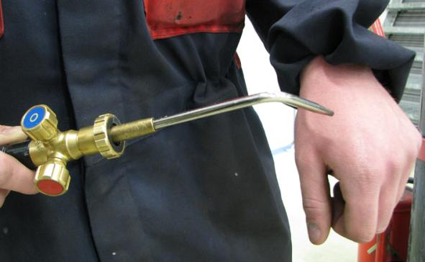
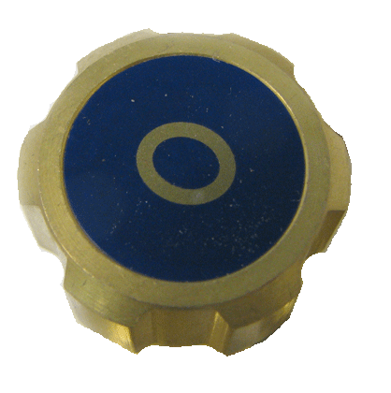
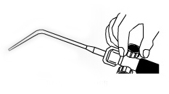
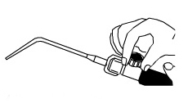
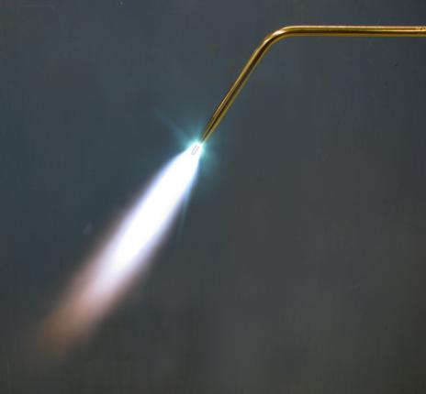
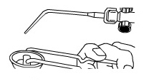
Polttoventtiili
Opettele tunte-maan sopiva virtaus
Säädä liekki hitsaukseen sopivaksi
Happiventtiili
1. Säädä työpaineet
2. Avaa hieman happiventtiiliä
3. Avaa polttoventtiiliä reilusti
Normaali liekki
4. Sytytä liekki sytyttimellä

Slide 6
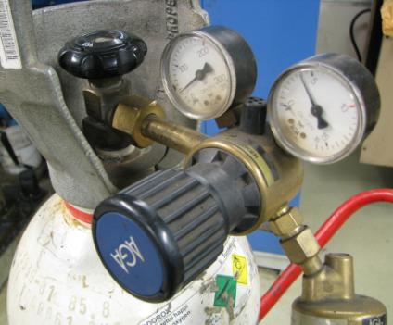
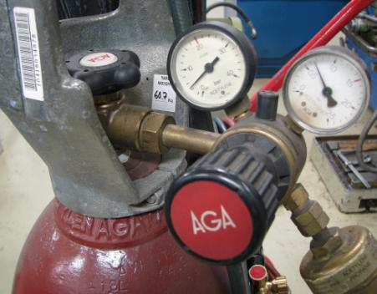
Hitsausliekin sammuttaminen ja hitsaustyön lopettaminen
Sulje polttokaasuventtiili
Sulje happiventtiili
Sulje pulloventtiilit
Vapauta letkun paine
Vapauta säätimen paine
(venttiilit auki)

Slide 7




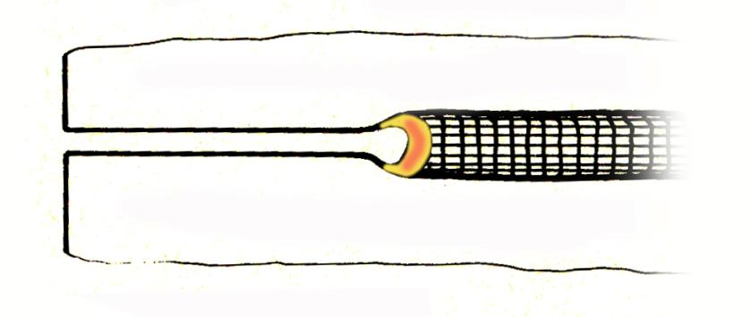
Myötähitsaus (levynvahvuus alle 3 mm)
Lisäainelanka
Suutin
Eteneminen
Sulatus
Täyttö
Jne.
Hitsattavat levyt
Levyn reunojen pitää sulaa

Slide 8
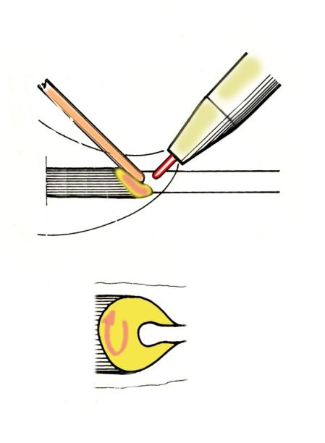
Vastahitsaus (levynvahvuus 3 – 6 mm)
Eteneminen
Lisäainelanka
Hitsaussuutin ja -liekki
Lisäainelangalla hämmennetään sulaa
”Päärynän muotoinen aukko” = levyn reunojen pitää sulaa
Jne.
Hitsisula päältäpäin nähtynä
Katso alla olevasta linkistä avautuva video vastahitsauksesta.
Vastahitsausvideo (YouTube)

Slide 9


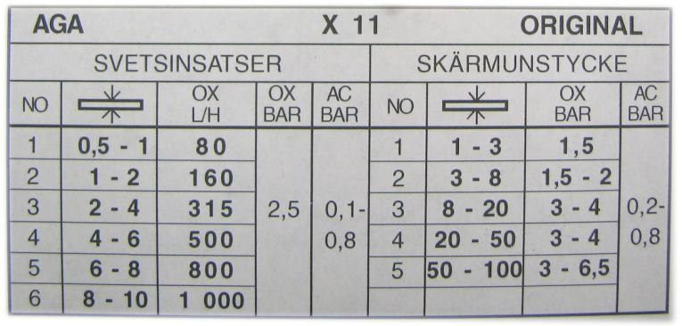
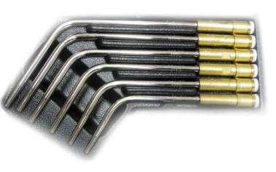
Työpaineiden säätö (Huom. Työpaineen säädän aikana kaasun on virrattava)
Pulloventtiili
Painemittarit
Pullon paine
Työpaine
Paineen säädin
Paluu
Suuttimen koko (litraa tunnisa) valitaan levyn vahvuuden mukaan
Kaasuhitsaus
Polttoleikkaus

